Slide 1
PRINSIP PRINSIP ANTROPOMETRI DALAM ERGONOMI
Dina Mariana Sari, S.Ds., M.PWK

Slide 2





Definisi dan Kegunaan
₀₂ Prinsip-prinsip_{Berbasis Antropometri}Perancangan
Aplikasi Antropometri dalam Perancangan Stasiun Kerja & Peralatan

Slide 3
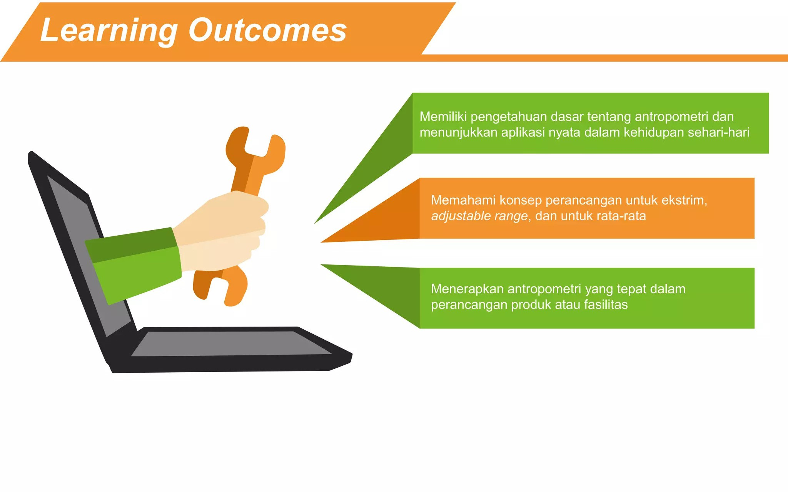

Slide 4

DEFINISI & KEGUNAAN

Slide 5


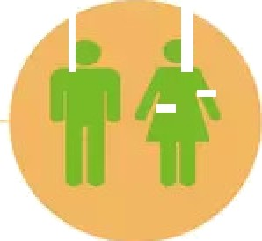




Defi isi Antropo etri
From GREEK, Anthro = Man, Pometry = Measurement
Measurement of Human
Pengetahuan yang menyangkut pengukuran tubuh manusia, khususnya dimensi tubuh dan aplikasi yang menyangkut geometri fisik, massa, dan kekuatan tubuh manusia.
Permasalahan variasi dimensi antropometri seringkali
dalam menghasilkan rancangan yang tepat (FIT) untuk

Slide 6




Aplikasi Antro
etri
Perancangan produk-produk konsumtif seperti pakaian, kursi, meja komputer, dll
Perancangan lingkungan kerja fisik
Perancangan area kerja
Perancangan peralatan kerja seperti mesin, equipment, tools, dan sebagainya

Slide 7
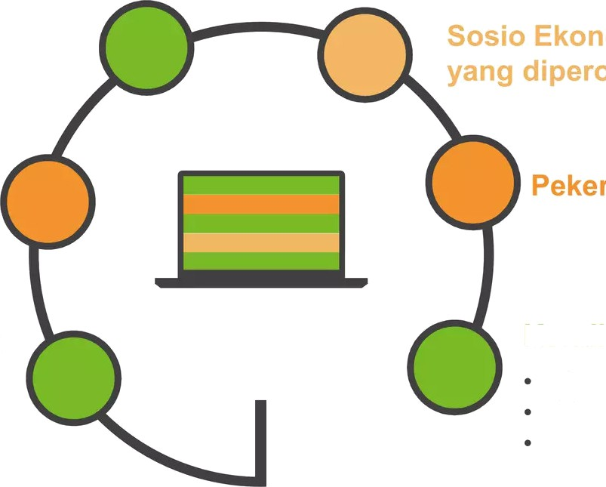
Faktor-faktor yang Mempengaruhi Dimensi Tubuh Manusia
Posisi Tubuh
posisi standar harus digunakan selama survei
Pria berkembang sekitar 20 thn
(10% sd umur 23 thn), wanita 17
thn (10% sd umur 21 tahun).
Ada kecenderungan berkurang
setelah 40 tahun.
Pekerjaan
Suku Bangsa
Negara Eropa Utara dan Afrika termasuk besar, sedangkan Asia Tenggara termasuk kecil”.
Kondisi tertentu
Cacat tubuh Tebal/tipisnya pakaian Kehamilan

Slide 8

PRINSIP-PRINSIP PERANCANGAN
BERBASIS ANTROPOMETRI

Slide 9





Perancangan Berbasis Antropometri
Perancangan berdasarkan individu ekstrim
Fasilitas atau alat dapat digunakan oleh sebagian besar pengguna minimal 95%.
Perancangan yang dapat disesuaikan
(adjustable design)
  Fasilitas atau alat dapat digunakan dengan penyesuaian
  Persentil 5 untuk wanita sampai 95 pria
Perancangan berdasarkan rata-rata
  Perancangan untuk kebutuhan rata-rata namun tidak terlampau buruk untuk sebagian besar pengguna
  Default (misal tempat duduk di restauran)
  Paling rendah biayanya namun pilihan terakhir

Slide 10


Metode Perancanga
Berbasis Antropometri
01
Mendefinisikan dan mendeskripsikan
populasi pemakai
Pemilihan Sampel yang akan diambil datanya
Menentukan kebutuhan data (dimensi tubuh yang akan diambil)

Slide 11



Metode Perancanga
Berbasis Antropometri
Menentukan sumber data c
pemilihan persentil yang dip
Menyiapkan alat ukur yang dipakai
Kursi antropometri
Alat ukur martin/antropometer (1 set)
Penggaris/meteran
Tìmbangan badan
Flexy-Goniometer (alat ukur putaran tubuh)
Pengambilan data

Slide 12
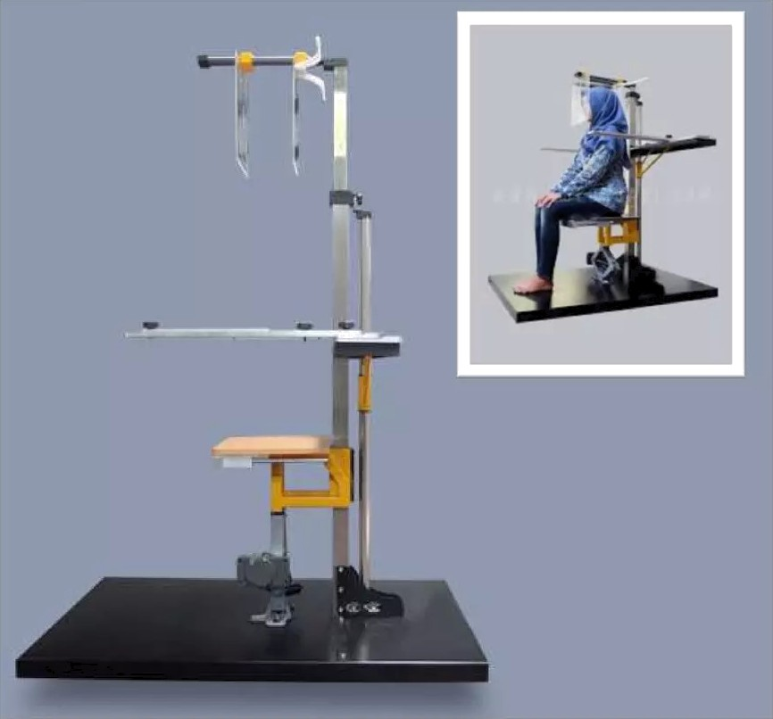
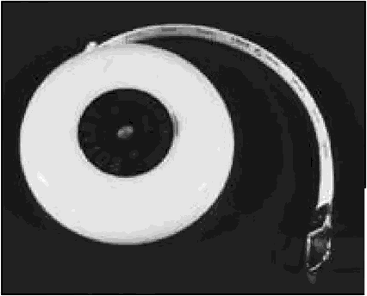
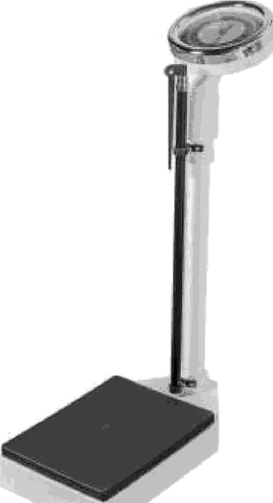
Alat- aîat untuk Pengukuran Antropometri
Tape
Scale
Kursi antropometri

Slide 13
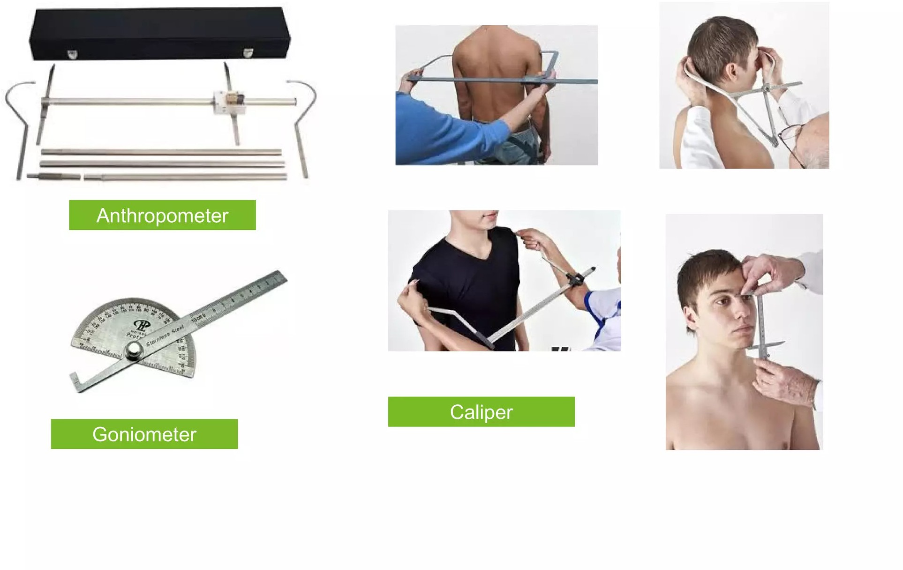

Slide 14

Metode Perancanga
Berbasis Antropometri
Visualisasi rancangan
Posisi tubuh secara normal
Kelonggaran (pakaian dan ruang)
Variasi gerak

Slide 15

Pengukur
Antropometri Statis
Tinggi badan tegak
Jarak vertikal telapak kaki sampai ujung kepala yang paling atas. Sementara subjek berdiri tegak dengan mata memandang lurus ke depan.
Tinggi pinggang berdiri
Ukur jarak vertikal lantai sampai pinggang pada saat subjek berdiri tegak.
Jangkauan tangan ke atas
Tangan menjangkau he atas setinggi-tingginya. Ukur jarak vertikal lantai sampai ujung jari tengah pada saat subjek berdiri tegak.
Ukur jarak horizontal dari punggung sampai ujung jari tengah. Subjek berdiri tegak
Jangkauan tangan ke depan
dengan betis, pantat dan punggung merapat ke dinding, tangan direntangkan
secara horizontal ke depan
Panjang lengan bawah
Subjek berdiri tegak, tangan disamping, ukur jarak dari siku sampai pergelangan
tangan.

Slide 16

Pengukuran Antropometri Statis
Tinggi bahu duduk
Ukd a rak
k y ykaan alas duduk sampai ujung tulang bahu yang menonjol
a a SUb ekdddU
Pantat politeal
Subjek duduk tegak. Ukur jarak horizontal dari bagian terluar pantat sampai lekukan lutut sebelah dalam (popliteal). Paha dan kaki bagian bawah membentuk sudut siku-siku.
Subjek duduk tegak, ukur jarak vertikal dari permukaan alas duduk sampai pinggang.
Tinggi pinggang
Tebal paha
Subjek duduk tegak, ukur jarak dari permukaan alas duduk sampai ke permukaan atas pangkal paha.

Slide 17
Pengukuran Antropometri Statis
Tinggi bahu duduk
Ukd a rak
k y ykaan alas duduk sampai ujung tulang bahu yang menonjol
a a SUb ekdddU
Pantat politeal
Subjek duduk tegak. Ukur jarak horizontal dari bagian terluar pantat sampai lekukan lutut sebelah dalam (popliteal). Paha dan kaki bagian bawah membentuk sudut siku-siku.
Subjek duduk tegak, ukur jarak vertikal dari permukaan alas duduk sampai pinggang.
Tinggi pinggang
Tebal paha
Subjek duduk tegak, ukur jarak dari permukaan alas duduk sampai ke permukaan atas pangkal paha.

Slide 18


Pengukuran Antropometri i mis
Putaran Lengan
Ukur sudut putaran lengan tangan bagian bawah dari posisi awal sampai he putaran maksimum. Posisi awal lengan tangan bagian bawah ditekuk ke kiri semaksimal mungkin, kemudian diputar ke kanan sejauh mungkin. Kemudian putar dari posisi awal ke kiri sejauh mungkin.
Putaran telapak tangan
Ukur sudut putaran cengkraman jari tangan. Posisi awal, jari-jari mencengkram batang tengah busur. Kemudian diputar ke kanan sejauh mungkin (pergelangan dan lengan tangan tetap diam). Lalu dengan cara yang sama diputar ke kiri sejauh mungkin.

Slide 19








Groover, M. P. 2017, Work Systems.’ The Methods, Measurement & Management Of Work, Pearson India
Bridger, 1995, Introduction to Ergonomics, McGraw Hill
Kroemer, 2017, Fitting the Task to the Human, CRC Press
Wilson, Sharples, 2014, Evaluation of Human Work, 4th edition, CRC Press

